Slide 1


第七章 表单的应用
让IT教学更简单，让IT学习更有效
表单的构成
表单样式的控制
表单相关元素

Slide 2

目录
7.1
认识表单
7.2
表单属性
7.3
Input元素及属性
7.4
其他表单元素
7.5
CSS控制表单样式
7.6
制作信息登记表

Slide 3

7.1 认识表单
1
表单的构成
2
创建表单

Slide 4
7.1 知识点讲解
1、表单的构成
在HTML中，一个完整的表单通常由表单控件（也称为表单元素）、提示信息和表单域3个部分构成，如下图所示，即为一个简单的HTML表单界面及其构成。

Slide 5
7.1 知识点讲解
1、表单的构成
对于表单构成中的表单控件、提示信息和表单域，初学者可能比较难理解，对它们的具体解释如下：
表单控件：包含了具体的表单功能项，如单行文本输入框、密码输入框、复选框、提交按钮、重置按钮等。
提示信息：一个表单中通常还需要包含一些说明性的文字，提示用户进行填写和操作。
表单域：它相当于一个容器，用来容纳所有的表单控件和提示信息，可以通过它定义处理表单数据所用程序的url地址，以及数据提交到服务器的方法。如果不定义表单域，表单中的数据就无法传送到后台服务器。

Slide 6

7.1 知识点讲解
2、创建表单
通过认识表单，我们知道要想让表单中的数据传送给后台服务器，就必须定义表单域。在HTML中，<form></form>标记被用于定义表单域，即创建一个表单，以实现用户信息的收集和传递，<form> </form>中的所有内容都会被提交给服务器。创建表单的基本语法格式如下：
<form action="url地址" method="提交方式" name="表单名称">
各种表单控件
</form>

Slide 7
7.2 表单属性
1
表单属性

Slide 8
7.2 知识点讲解
1、表单属性
action属性
在表单收集到信息后，需要将信息传递给服务器进行处理，action属性用于指定接收并处理表单数据的服务器程序的url地址。
例如：
表示当提交表单时，表单数据会传送到名为 "form_action.asp" 的页面去处理。action的属性值可以是相对路径或绝对路径，还可以为接收数据的E-mail邮箱地址。
例如：
表示当提交表单时，表单数据会以电子邮件的形式传递出去。
<form action="form_action.asp">
<form action=mailto:htmlcss@163.com>

Slide 9
7.2 知识点讲解
1、表单属性
method属性
method属性用于设置表单数据的提交方式，其取值为get或post。在HTML5中，可以通过 form标记的method属性指明表单服务器处理数据的方法，示例代码如下：
在上面的代码中，get为method属性的默认值，采用get方法，提交的数据将显示在浏览器的地址栏中，保密性差，且有数据量的限制。而post方式的保密性好，并且无数据量的限制，所以使用method="post"可以大量的提交数据。
<form action="form_action.asp" method="get">

Slide 10
7.2 知识点讲解
1、表单属性
name属性
name属性用于指定表单的名称，以区分同一个页面中的多个表单。

Slide 11
7.2 知识点讲解
1、表单属性
autocomplete属性
autocomplete属性用于指定表单是否有自动完成功能，所谓“自动完成”是指将表单控件输入的内容记录下来，当再次输入时，会将输入的历史记录显示在一个下拉列表里，以实现自动完成输入。
autocomplete属性有2个值，对它们的解释如下：
on：表单有自动完成功能
off：表单无自动完成功能

Slide 12
7.2 知识点讲解
1、表单属性
novalidate属性
novalidate属性指定在提交表单时取消对表单进行有效的检查。为表单设置该属性时，可以关闭整个表单的验证，这样可以使form内的所有表单控件不被验证。
注意：
<form>标记的属性并不会直接影响表单的显示效果。要想让一个表单有意义，就必须在<form>与</form>之间添加相应的表单控件。

Slide 13
7.3 Input元素及属性
1
Input元素的type属性
2
Input元素的其他属性

Slide 14
7.3 知识点讲解
1、Input元素的type属性
浏览网页时经常会看到单行文本输入框、单选按钮、复选框、提交按钮、重置按钮等，要想定义这些元素就需要使用input控件，其基本语法格式如下：
<input type="控件类型"/>

Slide 15
7.3 知识点讲解
1、Input元素的type属性
为了使初学者更好地理解不同的input控件类型，下面对它们做一个简单的介绍。
（1）单行文本输入框<input type="text" />
单行文本输入框常用来输入简短的信息，如用户名、账号、证件号码等，常用的属性有name、value、maxlength。
（2）密码输入框<input type="password" />
密码输入框用来输入密码，其内容将以圆点的形式显示。
（3）单选按钮<input type="radio" />
单选按钮用于单项选择，在定义单选按钮时，必须为同一组中的选项指定相同的name值，这样“单选”才会生效。

Slide 16
7.3 知识点讲解
1、Input元素的type属性
（4）复选框<input type="checkbox" />
复选框常用于多项选择，如选择兴趣、爱好等，可对其应用checked属性，指定默认选中项。
（5）普通按钮<input type="button" />
普通按钮常常配合javaScript脚本语言使用，初学者了解即可。
（6）提交按钮<input type="submit" />
提交按钮是表单中的核心控件，用户完成信息的输入后，一般都需要单击提交按钮才能完成表单数据的提交。可以对其应用value属性，改变提交按钮上的默认文本。

Slide 17
7.3 知识点讲解
1、Input元素的type属性
（7）重置按钮<input type="reset" />
当用户输入的信息有误时，可单击重置按钮取消已输入的所有表单信息。可以对其应用value属性，改变重置按钮上的默认文本。
（8）图像形式的提交按钮<input type="image" />
图像形式的提交按钮用图像替代了默认的按钮，外观上更加美观。需要注意的是，必须为其定义src属性指定图像的url地址。
（9）隐藏域<input type=" hidden" />
隐藏域对于用户是不可见的，通常用于后台的程序，初学者了解即可。

Slide 18
7.3 知识点讲解
1、Input元素的type属性
（10）文件域<input type="file" />
当定义文件域时，页面中将出现一个文本框和一个“浏览...”按钮，用户可以通过填写文件路径或直接选择文件的方式，将文件提交给后台服务器。

Slide 19
7.3 知识点讲解
1、Input元素的type属性
（11）email类型<input type="email" />
email类型的input元素是一种专门用于输入E-mail地址的文本输入框，用来验证email输入框的内容是否符合Email邮件地址格式；如果不符合，将提示相应的错误信息。
（12）url类型<input type="url" />
url类型的input元素是一种用于输入URL地址的文本框。如果所输入的内容是URL地址格式的文本，则会提交数据到服务器；如果输入的值不符合URL地址格式，则不允许提交，并且会有提示信息。
（13）tel类型<input type="tel" />
tel类型用于提供输入电话号码的文本框，由于电话号码的格式千差万别，很难实现一个通用的格式。因此，tel类型通常会和pattern属性配合使用。

Slide 20
7.3 知识点讲解
1、Input元素的type属性
（14）search 类型<input type="search" />
search 类型是一种专门用于输入搜索关键词的文本框，它能自动记录一些字符，例如站点搜索或者Google搜索。在用户输入内容后，其右侧会附带一个删除图标，单击这个图标按钮可以快速清除内容。
（15）color类型<input type="color" />
color类型用于提供设置颜色的文本框，实现一个RGB颜色输入。其基本形式是#RRGGBB，默认值为#000000，通过value属性值可以更改默认颜色。单击color类型文本框，可以快速打开拾色器面板，方便用户可视化选取一种颜色。

Slide 21
7.3 知识点讲解
1、Input元素的type属性
（16）number类型<input type="number" />
number类型的input元素用于提供输入数值的文本框。在提交表单时，会自动检查该输入框中的内容是否为数字。如果输入的内容不是数字或者数字不在限定范围内，则会出现错误提示。
number类型的输入框可以对输入的数字进行限制，规定允许的最大值和最小值、合法的数字间隔或默认值等。具体属性说明如下：
value：指定输入框的默认值。
max：指定输入框可以接受的最大的输入值。
min：指定输入框可以接受的最小的输入值。
step：输入域合法的间隔，如果不设置，默认值是1。

Slide 22
7.3 知识点讲解
1、Input元素的type属性
（17）range类型<input type="range" />
range类型的input元素用于提供一定范围内数值的输入范围，在网页中显示为滑动条。它的常用属性与number类型一样，通过min属性和max属性，可以设置最小值与最大值，通过step属性指定每次滑动的步幅。
（18）Date pickers类型<input type= date, month, week…" />
Date pickers类型是指时间日期类型，HTML5中提供了多个可供选取日期和时间的输入类型，用于验证输入的日期，具体如下表所示。
时间和日期类型 | 说明
date | 选取日、月、年
month | 选取月、年
week | 选取周和年
time | 选取时间（小时和分钟）
datetime | 选取时间、日、月、年（UTC时间）
datetime-local | 选取时间、日、月、年（本地时间）

Slide 23
7.3 知识点讲解
2、Input元素的其他属性
除了type属性之外，<input />标记还可以定义很多其他的属性，以实现不同的功能。
（1）autofocus属性
在HTML5中，autofocus属性用于指定页面加载后是否自动获取焦点，将标记的属性值指定为true时，表示页面加载完毕后会自动获取该焦点。
（2）form属性
在HTML5之前，如果用户要提交一个表单，必须把相关的控件元素都放在表单内部，即<form>和</form>标签之间。在提交表单时，会将页面中不是表单子元素的控件直接忽略掉。

Slide 24
7.3 知识点讲解
2、Input元素的其他属性
（3）list属性
通过datalist元素实现数据列表的下拉效果。而list属性用于指定输入框所绑定的datalist元素，其值是某个datalist元素的id。
（4）multiple属性
multiple属性指定输入框可以选择多个值，该属性适用于email和file类型的input元素。multiple属性用于email类型的input元素时，表示可以向文本框中输入多个E-mail地址，多个地址之间通过逗号隔开；multiple属性用于file类型的input元素时，表示可以选择多个文件。

Slide 25
7.3 知识点讲解
2、Input元素的其他属性
（5）min、max和step属性
HTML5中的min、max和step属性用于为包含数字或日期的input输入类型规定限值，也就是给这些类型的输入框加一个数值的约束，适用于date、pickers、number和range标签。具体属性说明如下：
max：规定输入框所允许的最大输入值。
min：规定输入框所允许的最小输入值。
step：为输入框规定合法的数字间隔，如果不设置，默认值是1。

Slide 26
7.3 知识点讲解
2、Input元素的其他属性
（6）pattern属性
pattern属性用于验证input类型输入框中，用户输入的内容是否与所定义的正则表达式相匹配。pattern属性适用于的类型是：text、search、url、tel、email和password的<input/>标记。常用的正则表达式如下表所示。

Slide 27
7.3 知识点讲解
2、Input元素的其他属性
正则表达式 | 说明
^[0-9]*$ | 数字
^\d{n}$ | n位的数字
^\d{n,}$ | 至少n位的数字
^\d{m,n}$ | m-n位的数字
^(0|[1-9][0-9]*)$ | 零和非零开头的数字
^([1-9][0-9]*)+(.[0-9]{1,2})?$ | 非零开头的最多带两位小数的数字
^(\-|\+)?\d+(\.\d+)?$ | 正数、负数、和小数
^\d+$ 或 ^[1-9]\d*|0$ | 非负整数
^-[1-9]\d*|0$ 或 ^((-\d+)|(0+))$ | 非正整数
^[\u4e00-\u9fa5]{0,}$ | 汉字
^[A-Za-z0-9]+$ 或 ^[A-Za-z0-9]{4,40}$ | 英文和数字
^[A-Za-z]+$ | 由26个英文字母组成的字符串
^[A-Za-z0-9]+$ | 由数字和26个英文字母组成的字符串
^\w+$ 或 ^\w{3,20}$ | 由数字、26个英文字母或者下划线组成的字符串
^[\u4E00-\u9FA5A-Za-z0-9_]+$ | 中文、英文、数字包括下划线
^\w+([-+.]\w+)*@\w+([-.]\w+)*\.\w+([-.]\w+)*$ | Email地址
[a-zA-z]+://[^\s]* 或 ^http://([\w-]+\.)+[\w-]+(/[\w-./?%&=]*)?$ | URL地址
^\d{15}|\d{18}$ | 身份证号(15位、18位数字)
^([0-9]){7,18}(x|X)?$ 或 ^\d{8,18}|[0-9x]{8,18}|[0-9X]{8,18}?$ | 以数字、字母x结尾的短身份证号码
^[a-zA-Z][a-zA-Z0-9_]{4,15}$ | 帐号是否合法(字母开头，允许5-16字节，允许字母数字下划线)
^[a-zA-Z]\w{5,17}$ | 密码(以字母开头，长度在6~18之间，只能包含字母、数字和下划线)

Slide 28
7.3 知识点讲解
2、Input元素的其他属性
（7）placeholder属性
placeholder属性用于为input类型的输入框提供相关提示信息，以描述输入框期待用户输入何种内容。在输入框为空时显式出现，而当输入框获得焦点时则会消失。

Slide 29
7.3 知识点讲解
2、Input元素的其他属性
（8）required属性
HTML5中的输入类型，不会自动判断用户是否在输入框中输入了内容，如果开发者要求输入框中的内容是必须填写的，那么需要为input元素指定required属性。required属性用于规定输入框填写的内容不能为空，否则不允许用户提交表单。

Slide 30
7.4 其他表单元素
1
textarea元素
2
select元素
3
datalist元素
4
keygen元素
5
output元素

Slide 31
7.4 知识点讲解
1、textarea元素
当定义input控件的type属性值为text时，可以创建一个单行文本输入框。但是，如果需要输入大量的信息，单行文本输入框就不再适用，为此HTML语言提供了<textarea></textarea>标记。通过textarea控件可以轻松地创建多行文本输入框，其基本语法格式如下：
<textarea cols="每行中的字符数" rows="显示的行数">
文本内容
</textarea>

Slide 32
7.4 知识点讲解
1、textarea元素
<textarea>元素除了cols和rows属性外，还拥有几个可选属性，分别为disabled、name和readonly，详见下表所示。
属性 | 属性值 | 描述
name | 由用户自定义 | 控件的名称
readonly | readonly | 该控件内容为只读（不能编辑修改）
disabled | disabled | 第一次加载页面时禁用该控件（显示为灰色）

Slide 33
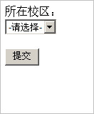
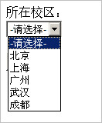
7.4 知识点讲解
2、select控件
浏览网页时，经常会看到包含多个选项的下拉菜单，例如选择所在的城市、出生年月、兴趣爱好等。如图左所示即为一个下拉菜单，当点击下拉三角时，会出现一个选择列表，如图右所示。
（左）
（右）

Slide 34
7.4 知识点讲解
2、select控件
使用select控件定义下拉菜单的基本语法格式如下：
在上面的语法中，<select></select>标记用于在表单中添加一个下拉菜单，<option></option>标记嵌套在<select></select>标记中，用于定义下拉菜单中的具体选项，每对<select></select>中至少应包含一对<option></option>。
<select>
<option>选项1</option>
<option>选项2</option>
<option>选项3</option>
...
</select>

Slide 35
7.4 知识点讲解
2、select控件
在HTML中，可以为<select>和<option>标记定义属性，以改变下拉菜单的外观显示效果，具体如下表所示。
标记名 | 常用属性 | 描述
<select> | size | 指定下拉菜单的可见选项数（取值为正整数）。
 | multiple | 定义multiple="multiple"时，下拉菜单将具有多项选择的功能，方法为按住Ctrl键的同时选择多项。
<option> | selected | 定义selected =" selected "时，当前项即为默认选中项。

Slide 36
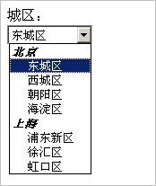
7.4 知识点讲解
2、select控件
上面我们实现了不同的下拉菜单效果，但是，在实际网页制作过程中，有时候需要对下拉菜单中的选项进行分组，这样当存在很多选项时，要想找到相应的选项就会更加容易。如下图所示即为选项分组后的下拉菜单中选项的展示效果。

Slide 37
7.4 知识点讲解
2、select控件
多学一招：使用Dreamweaver工具生成表单控件
通过前面的介绍已经知道，在HTML中有多种表单控件，牢记这些表单控件，对于初学者来说比较困难。然而Dreamweaver工具很贴心，使用Dreamweaver可以轻松地生成各种表单控件，具体步骤如下：
（1）选择菜单栏中的【窗口】→【插入】选项，会弹出插入栏，默认效果如下图所示。

Slide 38
7.4 知识点讲解
2、select控件
（2）单击插入栏上方的“表单”选项，会弹出相应的表单工具组，如下图所示。
（3）单击表单工具组中不同的选项，即可生成不同的表单控件，例如单击“ ”选项时，会生成一个单行文本输入框。

Slide 39
7.4 知识点讲解
3、datalist元素
datalist元素用于定义输入框的选项列表，列表通过datalist内的option元素进行创建。如果用户不希望从列表中选择某项，也可以自行输入其他内容。datalist元素通常与input元素配合使用，来定义input的取值。在使用<datalist>标记时，需要通过id属性为其指定一个唯一的标识，然后为input元素指定list属性，将该属性值设置为option元素对应的id属性值即可。

Slide 40
7.4 知识点讲解
4、keygen元素
keygen元素用于表单的密钥生成器，能够使用户验证更为安全、可靠。当提交表单时会生成两个键：一个是私钥，它存储在客户端；一个是公钥，它被发送到服务器，验证用户的客户端证书。如果新的浏览器能够对keygen元素的支持度再增强一些，则有望使其成为一种有用的安全标准。
keygen元素拥有多个属性，常用属性及说明如下表所示。
属性 | 说明
autofocus | 使keygen字段在页面加载时获得焦点。
challenge | 如果使用，则将keygen的值设置为在提交时询问。
disabled | 禁用 keytag 字段。
form | 定义该 keygen 字段所属的一个或多个表单。
keytype | 定义 keytype。rsa 生成 RSA 密钥。
name | 定义 keygen 元素的唯一名称。name 属性用于在提交表单时搜集字段的值。

Slide 41
7.4 知识点讲解
5、output元素
output元素用于不同类型的输出，可以在浏览器中显示计算结果或脚本输出。其常用属性有3个，具体如下表所示。
属性 | 说明
for | 定义输出域相关的一个或多个元素。
form | 定义输入字段所属的一个或多个表单。
name | 定义对象的唯一名称。

Slide 42
7.5 CSS控制表单样式
1
CSS控制表单样式

Slide 43
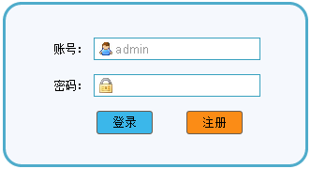
7.5 知识点讲解
1、CSS控制表单样式
使用CSS可以轻松地控制表单控件的样式，主要体现在控制表单控件的字体、边框、背景和内边距等。下面通过一个具体的例子来讲解CSS对表单样式的控制，其效果如下图所示。

Slide 44
7.5 知识点讲解
1、CSS控制表单样式
我们使用CSS轻松实现了对表单控件的字体、边框、背景和内边距的控制。在使用CSS控制表单样式时，读者还需要注意以下几个问题。
由于form是块元素，重置浏览器的默认样式时，需要清除其内边距padding和外边距margin。
input控件默认有边框效果，当使用<input />标记定义各种按钮时，通常需要清除其边框。
通常情况下需要对文本框和密码框设置2到3像素的内边距，以使用户输入的内容不会紧贴输入框。

Slide 45

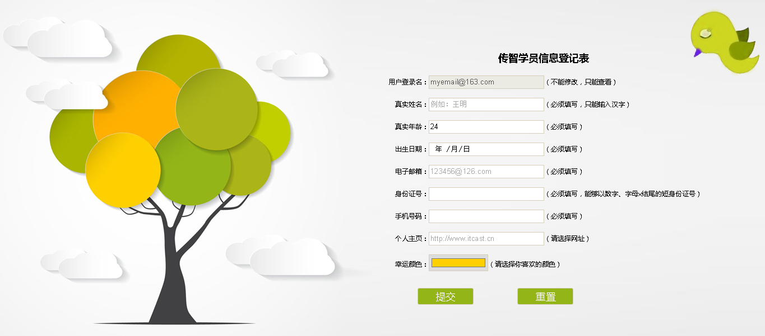
7.6 制作信息登记表
本章前几节重点讲解了表单及其属性、常见的表单控件及属性，以及如何使用CSS控制表单样式。为了使读者更好地运用表单组织页面，本节将通过案例的形式分步骤制作一个信息登记表，其效果如下图所示。
案例引入

Slide 46


7.6 案例实现

Slide 47

本章小结
本章首先介绍了表单的构成及如何创建表单。然后，重点讲解了input元素及其相关属性，并介绍了textarea、select、datalist、keygen等表单中的重要元素。最后，通过表单进行布局，并使用CSS对表单进行修饰，制作出了一个信息登记表模块。
通过本章的学习，读者应该能够掌握常用的表单控件及其相关属性，并能够熟练地运用表单组织页面元素。

Slide 48



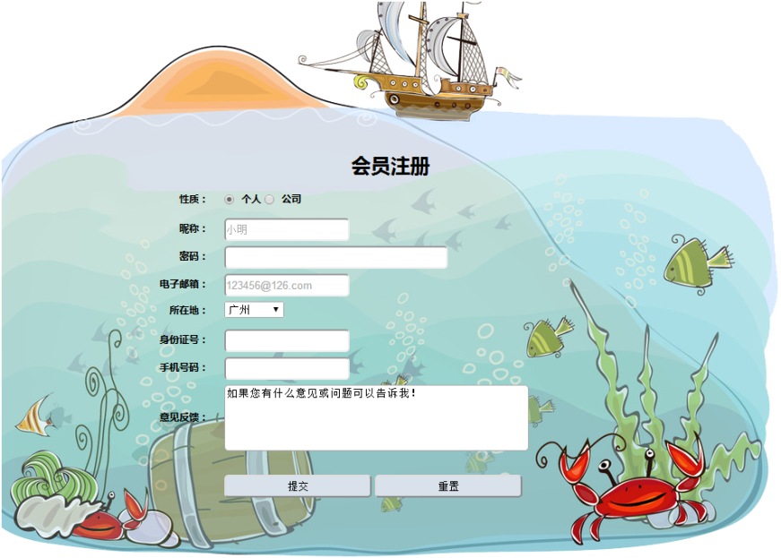
✎ 动手实践
学习完前面的内容，下面来动手实践一下吧：
请结合给出的素材，运用表单控件及相关属性实现下图所示的会员注册模块。
扫一扫，查看答案

